Slide 1
Engine team
Василькова Юлия
Борисов Дмитрий
Мороз Владислав

Slide 2
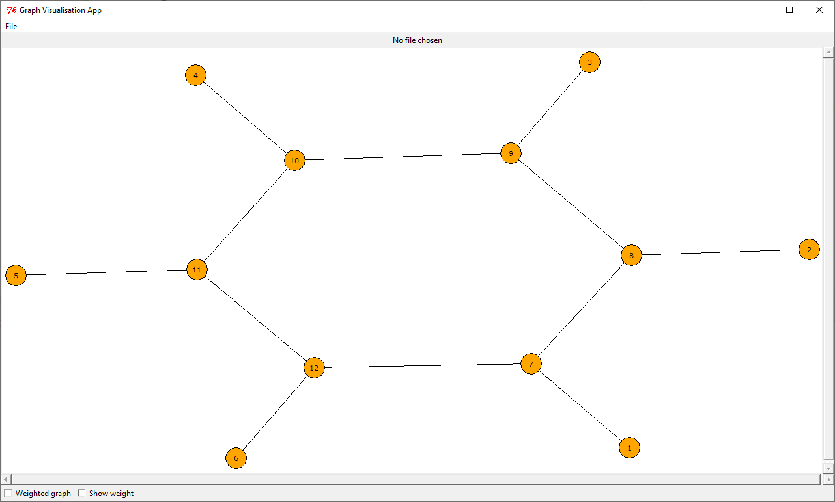
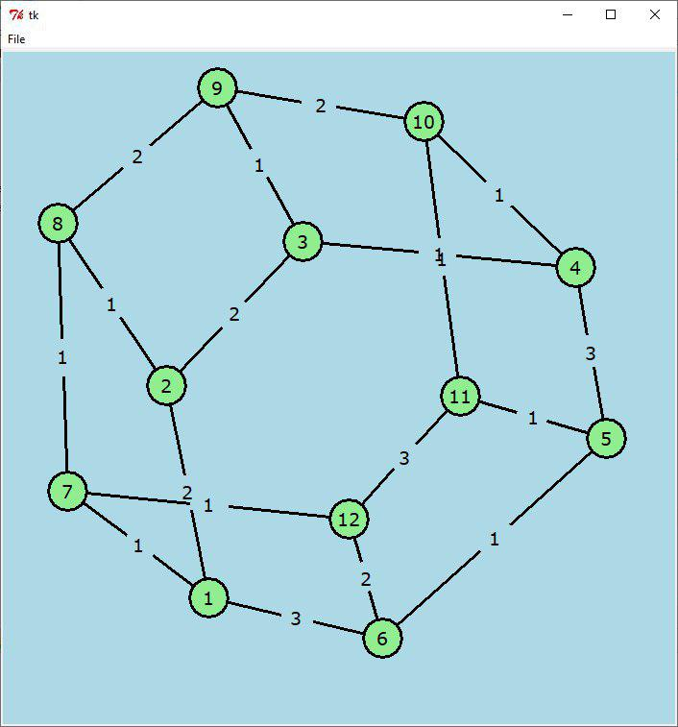
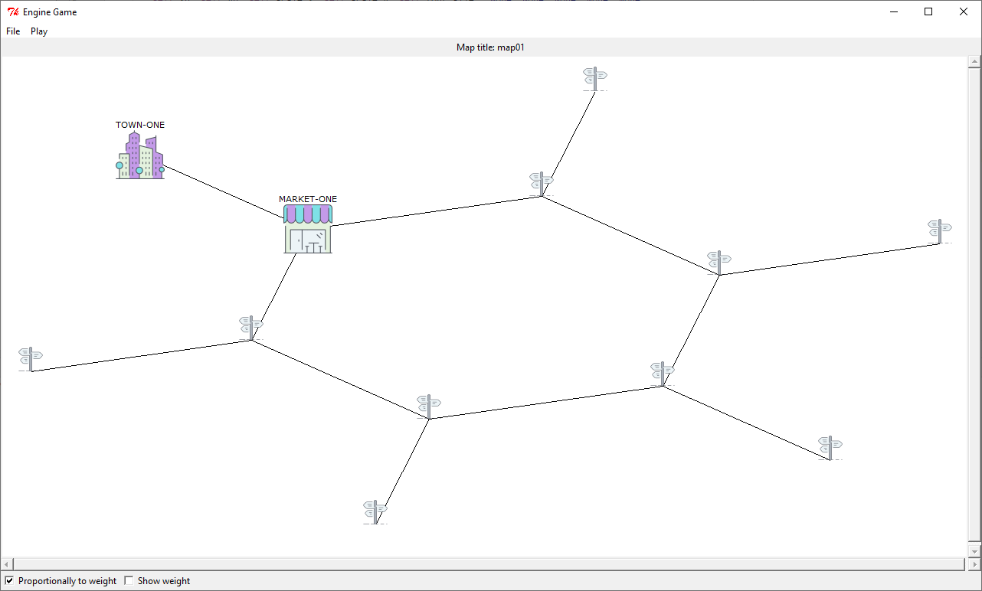
Вначале был…
Engine
app.py
V 1.1
V 1.0
V 1.2

Slide 3
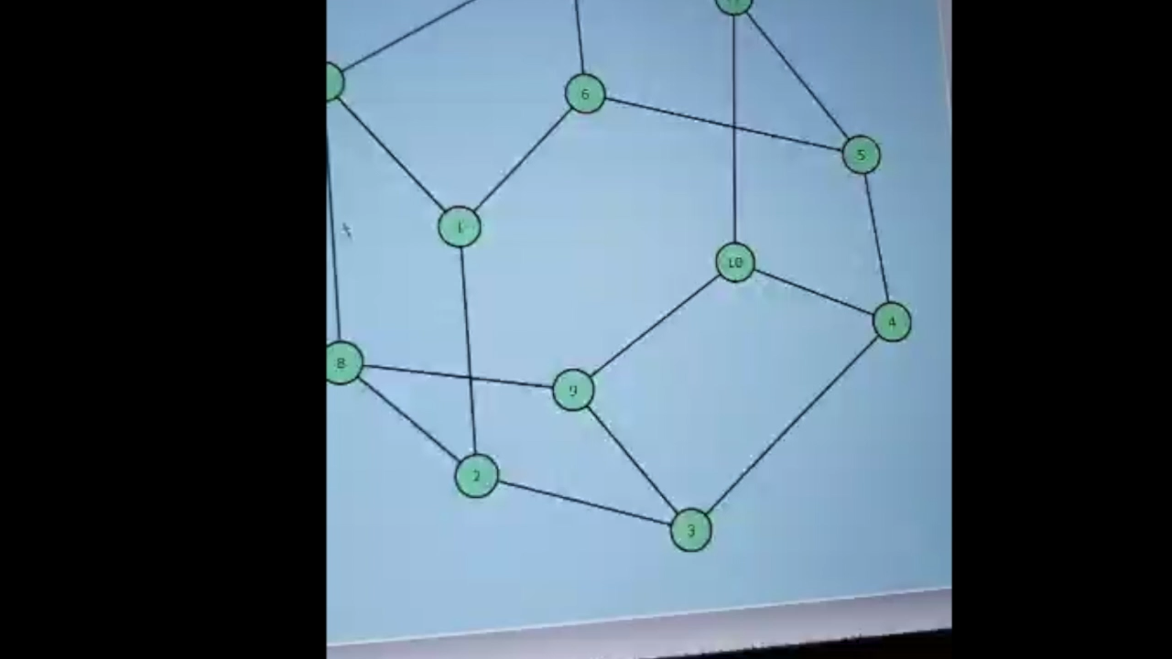
Завели баг-треккер
Engine
app.py
graph.py
main.py

Slide 4





Соединились с сервером
Engine
app.py
graph.py
main.py
client.py
bot.py

Slide 5
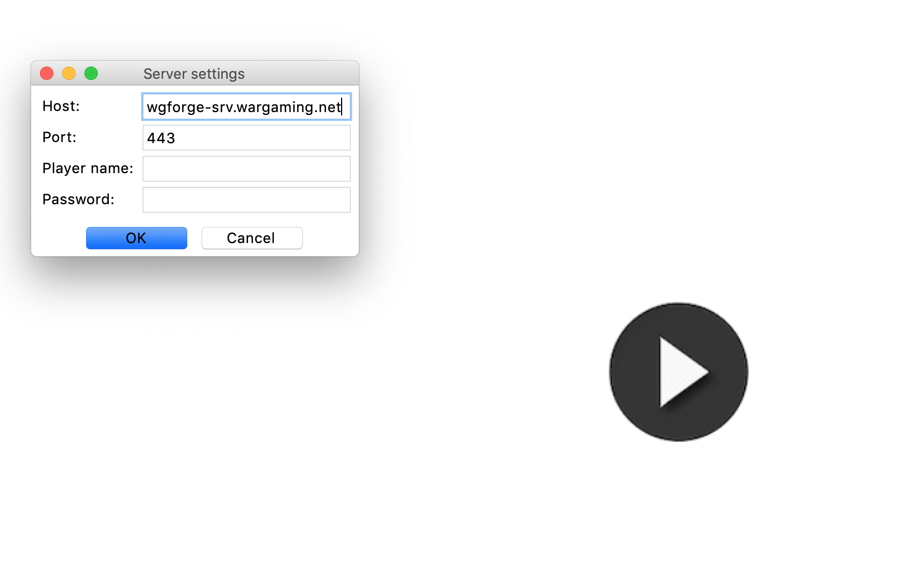
Диалог подключения к серверу и кнопка «play»
Engine

Slide 6
Завели баг-треккер
Engine
app.py
graph.py
main.py
client.py
bot.py
TODO.txt

Slide 7
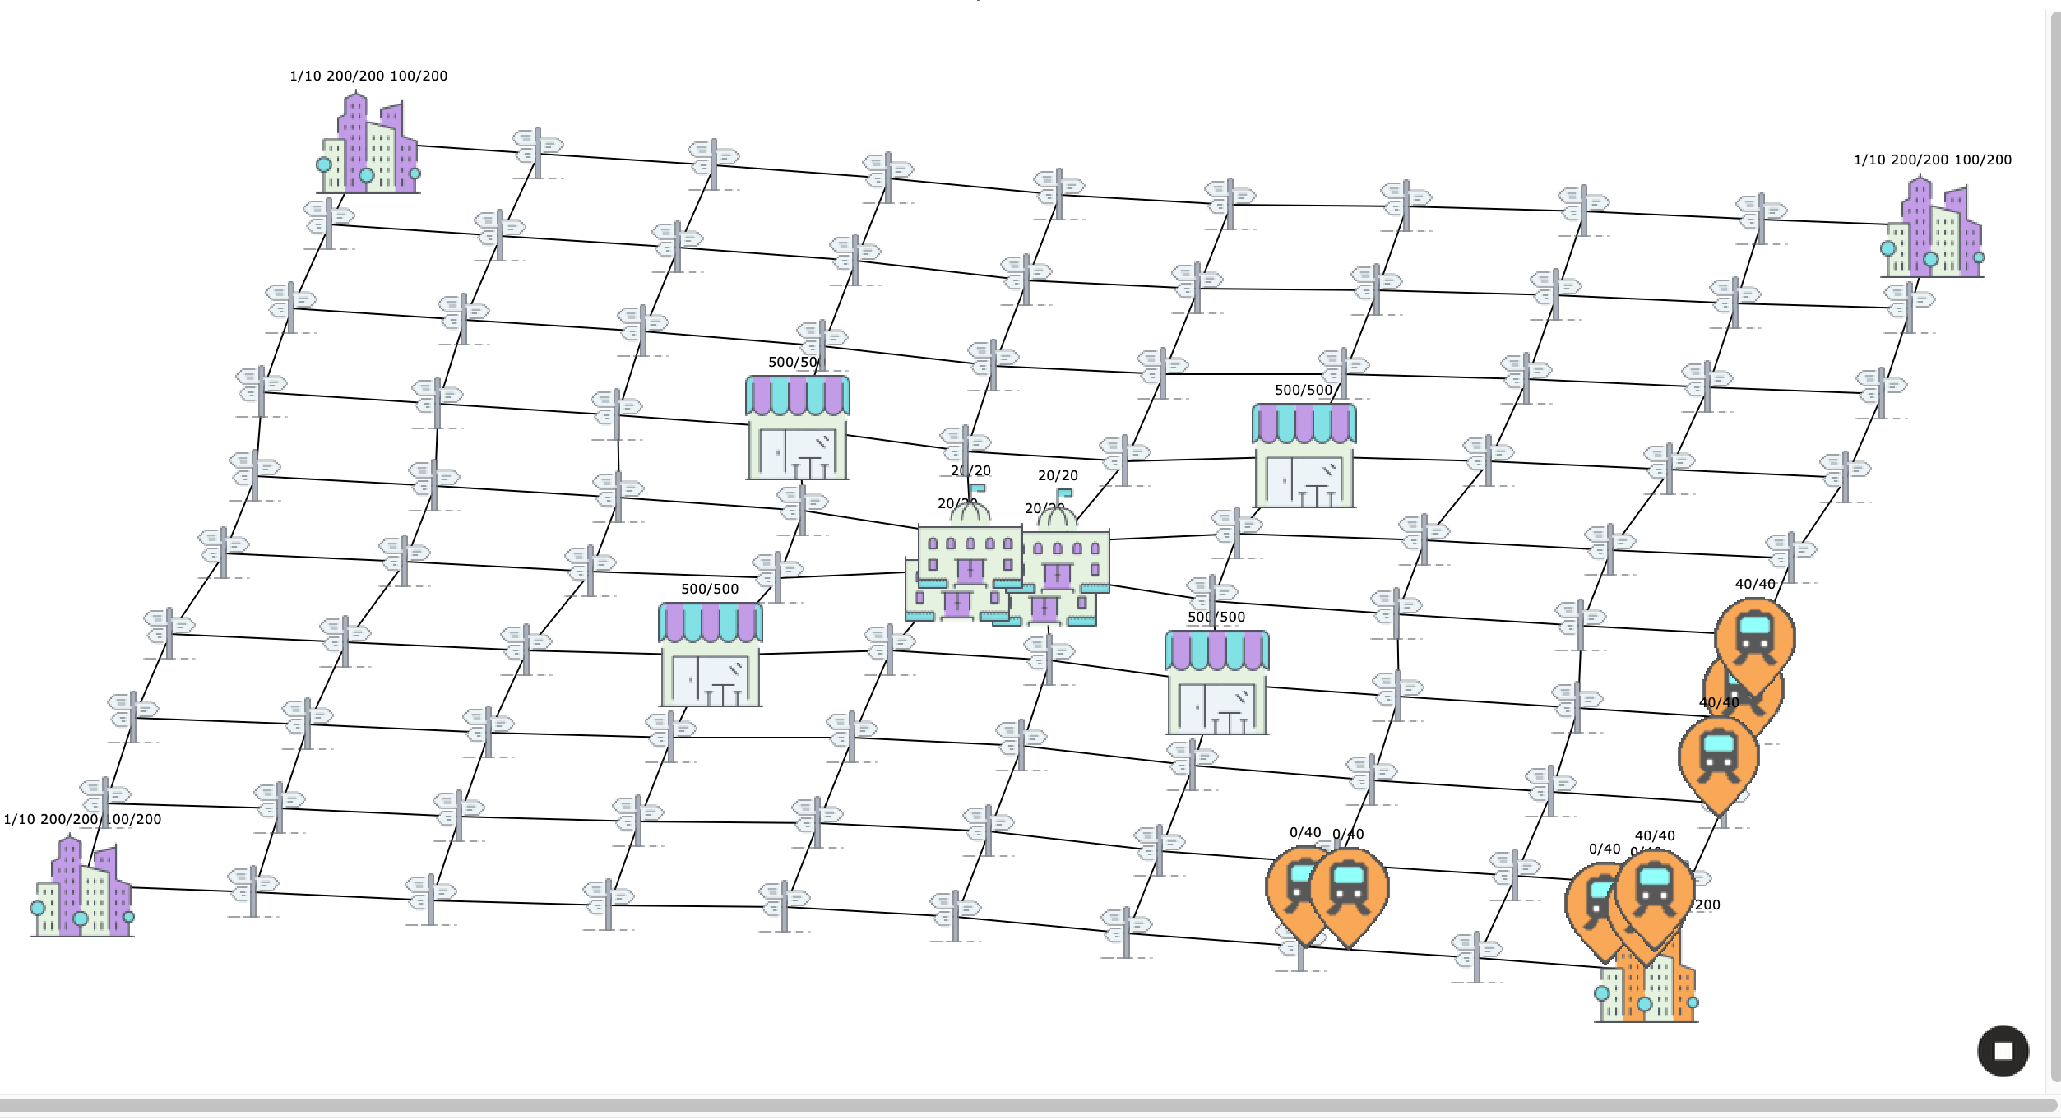
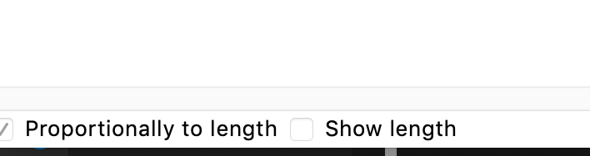
Engine
настройки
отображения
start/stop
bot

Slide 8
Добавили отдельный поток для игрового бота
Engine
self.bot_thread = Thread(target=self.bot.start, kwargs={
'host': self.host,
'port': self.port,
'time_out': self.timeout,
'username': self.username,
'password': self.password})
self.bot_thread.start()

Slide 9

Тестировали на разных платформах
Engine
Windows
Ubuntu
MacOS

Slide 10
выбор оптимального алгоритма
Engine
Поддержим население на определенном уровне: позволим поездам ездить дальше и интереснее
Возьмем всё и как можно быстрее: найти ближайших магазин или склад и ехать туда как можно скорее, несмотря ни на что

Slide 11
выбор оптимального алгоритма
Engine

Slide 12
Game Over!
…Hope, not for us

